Slide 1

数据结构和算法
作者：小甲鱼
让编程改变世界
Change the world by program

Slide 2

感受线性表的存在
各位鱼油大家好，从今天开始小甲鱼带大家开始学习第一个数据结构：线性表
先让我我们通过图片来感受一下，线性表的特性吧。

Slide 3
感受线性表的存在
大家姑且可以把这幅图想象为小甲鱼组织鱼油们外出野营。因为咱鱼油队伍强大，要小甲鱼记住每位鱼油并区分还真不是一件容易的事。
所以咱想到了一个办法，让大家按照一个约定排成一队，以后大家要怎么记住自己的位置呢？没错，大家只需要记住自己前边的鱼油即可。
小甲鱼也可以很快的清点人数，万一有人走丢，也能在最快时间内知道是谁不见了，因为只需要问哪位鱼油的“前驱”不见啦即可。

Slide 4

线性表的定义
线性表，从刚才小甲鱼的描述中我们可以很容易感受到是像排队一样，具有线一样性质的结构。
如果像下边这样，我们就不能说是线性表了：

Slide 5
线性表的定义
线性表（List）：由零个或多个数据元素组成的有限序列。
这里需要强调几个关键的地方：
  首先它是一个序列，也就是说元素之间是有个先来后到的，像刚才的小蝌蚪就没有顺序。
  若元素存在多个，则第一个元素无前驱，而最后一个元素无后继，其他元素都有且只有一个前驱和后继。
  另外，线性表强调是有限的，事实上无论计算机发展到多强大，它所处理的元素都是有限的。

Slide 6
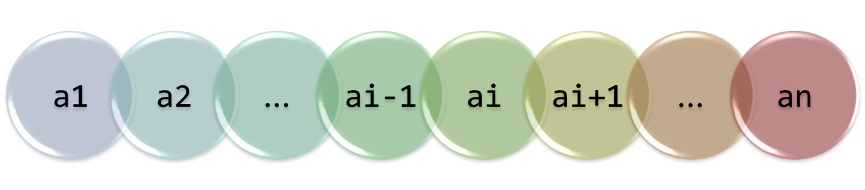
线性表的定义
如果用数学语言来进行定义，可如下：
若将线性表记为（a1,…,ai-1,ai,ai+1,…an）,则表中ai-1领先于ai,ai领先于ai+1,称ai-1是ai的直接前驱元素,ai+1是ai的直接后继元素。
所以线性表元素的个数n(n>=0)定义为线性表的长度，当n=0时，称为空表。

Slide 7
考题模拟
请问公司的组织架构是否属于线性关系？
分析：一般公司的总经理管理几个总监，每个总监管理几个经理，每个经理都有各自的下属和员工。
  那这样的组织架构是不是线性关系呢？
  当然不是啦！注意线性关系的条件是如果存在多个元素，则“第一个元素无前驱，而最后一个元素无后继，其他元素都有且只有一个前驱和后继。”

Slide 8
考题模拟
那么班级里同学之间的友谊呢？
当然也不是，因为每个人都会跟许多同学建立纯纯的友谊关系。
好，再来一题，那如果是情侣间的爱情关系呢？
哈，还是扯淡，这要是线性关系还哪里容得下第三者？！
最后一个问题，一个班级里的点名册，是不是线性表？
嗯，这个就是了。

Slide 9
考题模拟
学号 | 姓名 | 性别 | 职位
1 | 黑夜 | 男 | 班长
2 | 迷途 | 男 | 副班长
3 | 喵咕 | 女 | 音乐课代表
4 | 秋舞斜阳 | 女 | 学生
5 | 小生我怕怕 | 男 | 小组长

Slide 10
抽象数据类型
因为下节课我们会讲线性表的抽象数据类型，所以这节课的末尾部分给大家介绍一下什么是抽象数据类型。
那在介绍抽象数据类型之前，我们应该了解数据类型的定义是什么？
数据类型：是指一组性质相同的值的集合及定义在此集合上的一些操作的总称。
例如很多编程语言的整型，浮点型，字符型这些指的就是数据类型。

Slide 11
抽象数据类型
当年那些设计计算机语言的人，为什么会考虑到数据类型呢？
比如，大家都需要住房子，也都希望房子越大越好。但显然，没有多少钱的话考虑房子是没啥意义的。
于是商品房就出现了各种各样的房型，有别墅的，有错层的，有单间的，甚至在北京还出现了胶囊公寓——只有两平方米的房间。
这样子就满足了大家的不同需求。

Slide 12
抽象数据类型
同样，在计算机中，内存也不是无限大的，你要计算入1+1=2这样的整型数字的加减乘除运算，显然不需要开辟很大的内存空间。
而如果要计算1.23456789+2.987654321这样带大量小数的，就需要开辟比较大的空间才存放的下。
于是计算机的研究者们就考虑，要对数据类型进行分类，分出多种数据类型来适合各种不同的计算条件差异。

Slide 13
抽象数据类型
例如在C语言中，按照取值的不同，数据类型可以分为两类：
  原子类型：不可以再分解的基本类型，例如整型、浮点型、字符型等。
  结构类型：由若干个类型组合而成，是可以再分解的，例如整型数组是由若干整型数据组成的。
抽象：是指抽取出事物具有的普遍性的本质。它要求抽出问题的特征而忽略非本质的细节，是对具体事物的一个概括。抽象是一种思考问题的方式，它隐藏了繁杂的细节。

Slide 14
抽象数据类型
我们对已有的数据类型进行抽象，就有了抽象数据类型。
抽象数据类型（Abstract Data Type，ADT）是指一个数学模型及定义在该模型上的一组操作。
抽象数据类型的定义仅取决于它的一组逻辑特性，而与其在计算机内部如何表示和实现无关。
比如1+1=2这样一个操作，在不同CPU的处理上可能不一样，但由于其定义的数学特性相同，所以在计算机编程者看来，它们都是相同的。

Slide 15
抽象数据类型
“抽象”的意义在于数据类型的数学抽象特性。
而且，抽象数据类型不仅仅指那些已经定义并实现的数据类型，还可以是计算机编程者在设计软件程序时自己定义的数据类型。
例如一个3D游戏中，要定位角色的位置，那么总会出现x,y,z三个整型数据组合在一起的坐标。我们就可以定义一个point的抽象数据类型，它拥有x,y,z三个整型变量，这样我们就可以方便的对一个角色的位置进行操作。

Slide 16

抽象数据类型

Slide 17
抽象数据类型
为了便于在之后的讲解中对抽象数据类型进行规范的描述，我们给出了描述抽象数据类型的标准格式：
  ADT 抽象数据类型名
  Data
    数据元素之间逻辑关系的定义
  Operation
    操作
  endADT

